Slide 1


实验六：BMP图像旋转
汇报小组成员名称：张嘉扬、杨聪聪、戴湫婷、刘小利、杨泰来

Slide 2


目录
CONTENT
01
实验介绍及要求
02
设计思路
03
代码实现
04
调试与心得体会
Experiment introduction and requirements
Design ideas
Code section
Debugging and experience

Slide 3



实验介绍及要求
1.实验名称
图像处理中的算法问题
——图像旋转
2.实验要求
3.打印显示要求
对发到QQ群中的BMP图像做90度顺时针或者逆时针旋转
1、附上旋转后的图像；
2、打印旋转前后的文件大小（bfsize），偏移（bfOffBits），图像宽度（biWidth），图像高度（biHeight)，位深（biBitCount），调色板（biPlanes）；

Slide 4
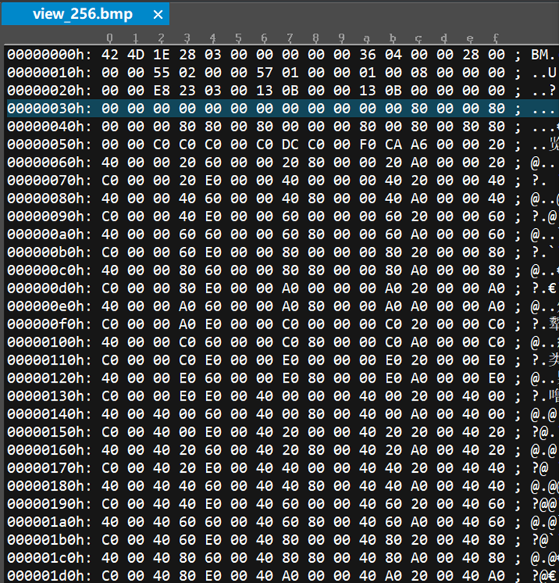
4.实验典型数据
原图的部分数据
2 ~ 5 bfSize 文件大小
10~13 bfOffBits 偏移
18~21 biWidth 图像宽度
22~25 biHeight 图像高度
26~27 biPlanes 调色板
28~29 biBitCount 位深

Slide 5
BMP文件
概述：图像又称点阵图或光栅图，它使用我们称为像素(象素，Pixel)的一格一格的小点来描述图像。计算机屏幕其实就是一张包含大量像素点的网格。BMP图像文件(Bitmap-File)格式是Windows采用的图像文件存储格式。
BMP文件由4部分组成：
1. 位图文件头(bitmap-file header)
2. 位图信息头(bitmap-informationheader)
3. 颜色表(color table)
4. 颜色点阵数据(bits data)

Slide 6
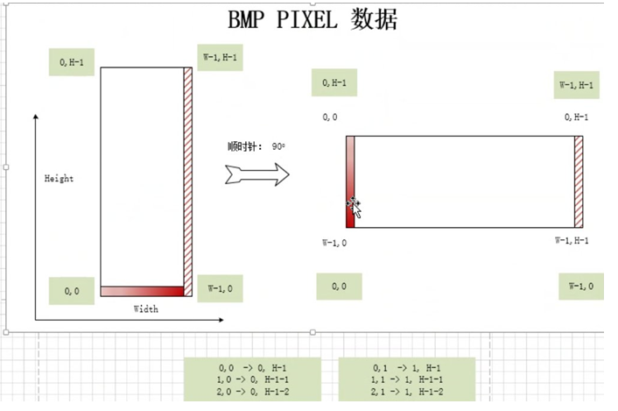
图像旋转坐标示意图
坐标中前一个数字是列y，后一个数字是行x。则通过旋转后的位置找旋转前的位置为：
pre_x = aft_y;
pre_y = width - aft_x - 1;
以（2，0）->（0，H-1-2）为例：反向则是通过（0，H-1-2）这个点来找原图中的（2，0）
aft_y = 0，所以pre_x=0;
旋转后的宽是旋转前的高，所以：pre_y = H-（H-1-2）-1=2，所以找到原图坐标为（2，0）

Slide 7
设计思路
First
Second
Third
Fourth
读取图片
打印原图相关信息
建立图片数据文件
根据映射关系改写新图数据
打印新图数据及图片

Slide 8
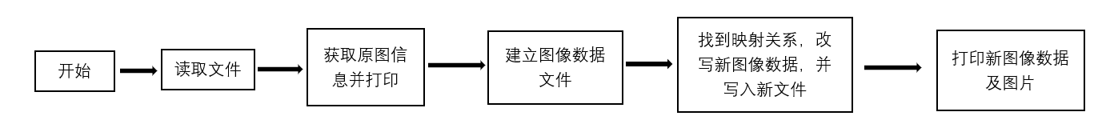
设计思路

Slide 9
代码 主函数部分
int main()
{
BITMAPFILEHEADER fileheader; //定义文件头结构体为fileheader
BITMAPINFOHEADER infoheader; //定义信息头 结构体为infoheader
FILE*fp=fopen("D:\\view_256.bmp","rb"); //读取文件
if(NULL==fp)
{
printf("failed to open the txt\n");
return 0;
}
fread(&fileheader, sizeof(BITMAPFILEHEADER), 1, fp); //读取文件头
fread(&infoheader, sizeof(BITMAPINFOHEADER), 1, fp); //读取信息头
printf("图像旋转前的各项信息为：\n ");
putpicture(fileheader,infoheader);//打印原图文件头信息
printf("\n");
rotate(fileheader,infoheader,fp);
system("test1.bmp");
return 0;
}

Slide 10
代码 打印图片信息部分 void putpicture（）
void putpicture(BITMAPFILEHEADER fileheader,BITMAPINFOHEADER infoheader)
{
printf("bfSize: %u\n bfoffBits: %u\n ",fileheader.bfSize,fileheader.bfOffBits);
printf("biWidth: %ld\n biHeight: %ld\n ",infoheader.biWidth,infoheader.biHeight);
printf("biBitCount: %u\n biPlanes: %u\n ",infoheader.biBitCount,infoheader.biPlanes);
} //BITMAPFILEHEADER、 BITMAPINFOHEADER 结构体包含于windows的头文件中

Slide 11
代码 旋转图片部分 void rotate（）
void rotate(BITMAPFILEHEADER fileheader,BITMAPINFOHEADER infoheader,FILE *fp)
{
int width = infoheader.biWidth; //宽度
int height = infoheader.biHeight; //高度
int BitCount = infoheader.biBitCount; //图像位数
int lineByte = (width*BitCount / 8 + 3) / 4 * 4; //行扫描字节
RGBQUAD *pColorTable; //颜色对照表
pColorTable = (RGBQUAD *)malloc(sizeof(RGBQUAD)*256);
fread(pColorTable, sizeof(RGBQUAD), 256, fp); //读取原有图像的颜色对照表
unsigned char *pBmpBuf; //定义像素点
pBmpBuf = (unsigned char *)malloc(sizeof(unsigned char)*lineByte*height);
fread(pBmpBuf, lineByte*height, 1, fp); //读取原图像的像素
fclose(fp);

Slide 12
代码 旋转图片部分 void rotate（）
unsigned char *newpBmpBuf; //定义新图像像素点
int newlineByte = (height*BitCount / 8 + 3) / 4 * 4; //新图像行扫描字节
newpBmpBuf = (unsigned char *)malloc(sizeof(unsigned char)*newlineByte*width);
//初始化像素点
for (int i = 0; i < width; ++i)
{
for (int j = 0; j < height; ++j)
{
unsigned char *p;
p = (unsigned char *)(newpBmpBuf + newlineByte*i + j);
(*p) = 255;
}
}

Slide 13
代码 旋转图片部分 void rotate（）
for (int i = 0; i < width; ++i)
{
for (int j = 0; j < height; ++j)
{
unsigned char *p,*newp;
p = (unsigned char *)(pBmpBuf + lineByte*j + i); // 原图像
newp = (unsigned char *)(newpBmpBuf + newlineByte*i+height-j-1);// 新图像
(*newp) = (*p);
}
}
FILE *newfp = fopen("test1.bmp", "wb");
if (newfp == NULL)
{
printf("文件创建失败\n");
}

Slide 14
代码 旋转图片部分 void rotate（）
BITMAPFILEHEADER newfileHead; //新图像文件头
newfileHead = fileheader;
BITMAPINFOHEADER newinfoHead; //新图像信息头
newinfoHead = infoheader;
newinfoHead.biHeight = width; //新图像高度
newinfoHead.biSizeImage = newlineByte*width; //图像大小
newinfoHead.biWidth = height;//宽度
newfileHead.bfSize = newfileHead.bfOffBits + newinfoHead.biSizeImage; //文件大小
fwrite(&newfileHead, sizeof(BITMAPFILEHEADER), 1, newfp); //写入文件头
fwrite(&newinfoHead, sizeof(BITMAPINFOHEADER), 1, newfp); //写入信息头
fwrite(pColorTable, sizeof(RGBQUAD), 256, newfp); //写入颜色对照表
fwrite(newpBmpBuf, newlineByte*width, 1, newfp); //写入像素点
fclose(newfp);
printf("图像旋转后的各项信息为：\n ");
putpicture(newfileHead,newinfoHead);
}

Slide 15
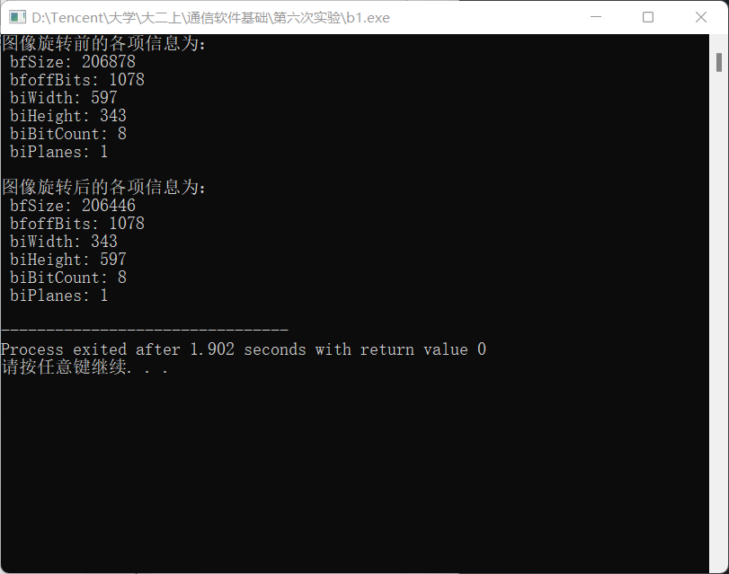
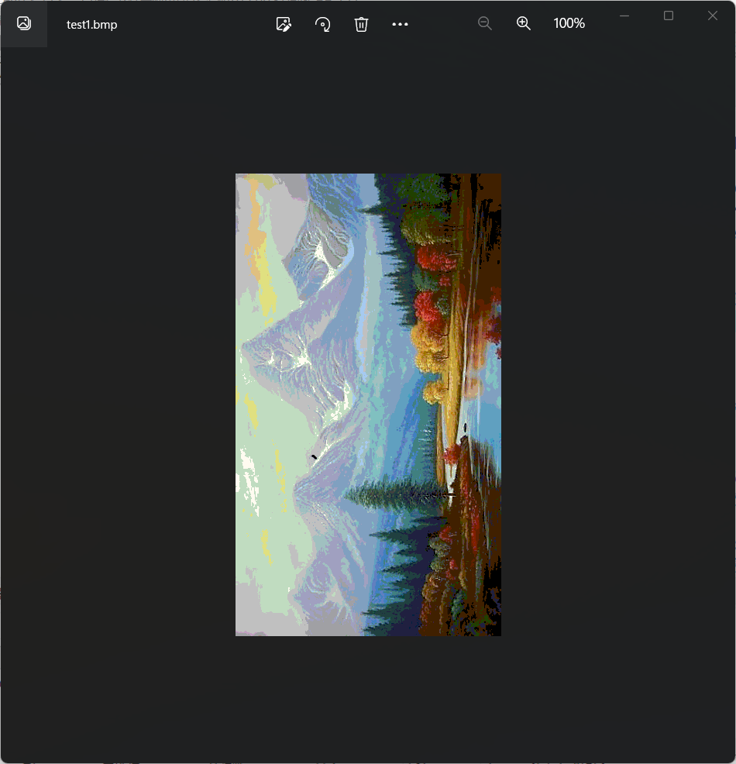
实验结果

Slide 16
调试与心得
调试与心得：
实现图像旋转，首先要对图像的存储，图像的读写比较清楚，在此基础上进行线性变换。
核心还是掌握旋转时的前后变换。变换的过程可以归结为：首先将图像坐标变换为数学坐标，然后在数学坐标上进行变换，然后在进行逆变换，得到在图像坐标上的变换。同时需要求出各个变换的逆变换。

Slide 17
谢谢观赏

